Slide 1



ChangBa
EDITING
从零开始入门视频剪辑
Getting Started with Video editing
分享人
王江波
分享时间
2022-3-25

Slide 2
ChangBa
PART 01
剪辑软件选择
CONTENT
目录
PART 02
基本功能介绍
PART 03
实操小例子

Slide 3
Changba
01
PART ONE
剪辑软件选择
Tool Selection

Slide 4
What is editing
视频剪辑是做什么
视频剪辑是对视频素材进行剪切和编辑的工作
它属于对拍摄素材的后期处理，具体来说
可以对视频进行裁剪和整理，去除多余的片段
添加字幕，转场，后期音效，衔接多个视频等。

Slide 5




Editing Software
剪辑软件
Adobe Premiere
DaVinci 达芬奇
剪映
必剪

Slide 6
Software
Adobe Promiere
好莱坞电影工业的产物，是一款专业的电影编辑软件
从视频短片到高质量的长篇电影后期制作都可以通过 Pr 实现

Slide 7
Software
DaVinci 达芬奇
一站式解决方案。将剪辑、调色、视觉特效、动态图形和音频后期制作融于一身！
也是一款好莱坞所青睐的后期制作工具。
有个人免费版可以使用。

Slide 8
Software
剪映 V.S. 必剪
剪映和必剪都是国内互联网公司开发的简易版视频剪辑工具。
一个来自抖音，一个来自 B站，免费，中文支持度好；
功能基本都差不多，也都很齐全，提供了大量的素材，添加了很多互联网热梗、音效等等，
都可以自动生成字幕；
都支持PC端和移动端；Bcut可以录屏。

Slide 9
Changba
02
PART TWO
剪映功能介绍
Interface of Jianying Pro

Slide 10
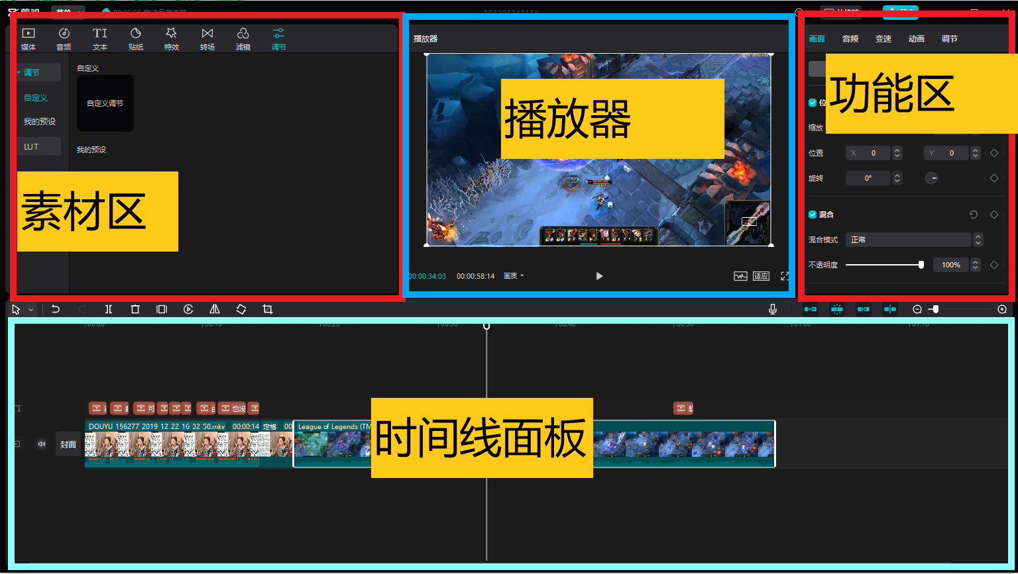

Slide 11
Panels
面板功能
【素材面板】主要是放置本地素材，同时还有一些云素材库里提供的素材，一般是视频或者图片，还有一些文本、音效和转场等
点击素材区的素材，可以在【播放区】里进行预览
可以把素材拖入【时间线区域】进行摆放和剪切，同时可以使用【功能面板】里的功能进行编辑

Slide 12
Panels
基本概念
轨道，对视频添加后期处理，需要融合多个素材，每个素材排列在不同的轨道上，形成层叠关系；
时间线和层级，以时间线为切片，将所有轨道上的素材融合成每一帧的画面

Slide 13
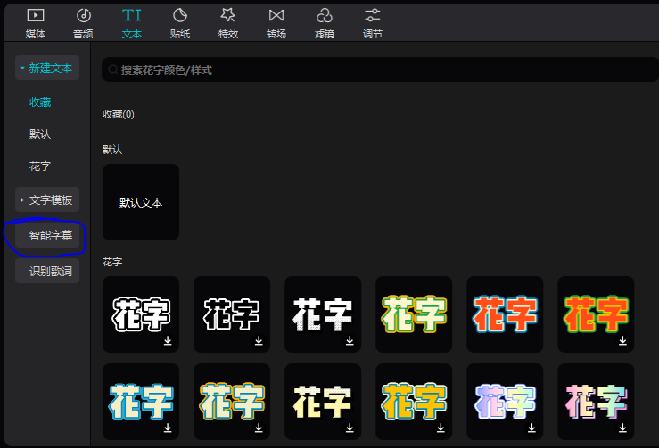
Panels
自动生成字幕
手打字幕效率太低了，
如果能通过语音识别
自动生成字幕，
并根据时间进行对齐就太好了。

Slide 14
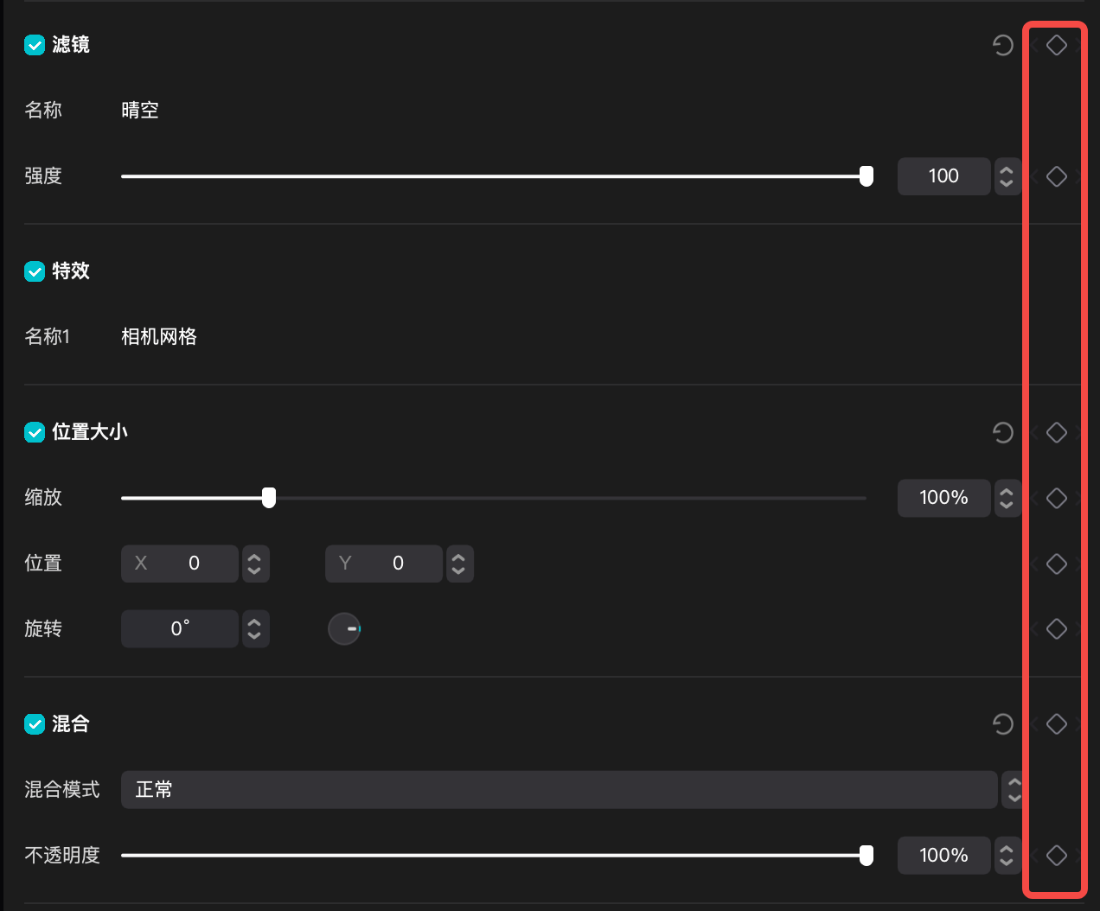
Panels
关键帧功能
添加关键帧，软件会自动添加过渡效果形成补间动画
可以对位置、角度、大小、透明度等多个属性设
置关键帧

Slide 15
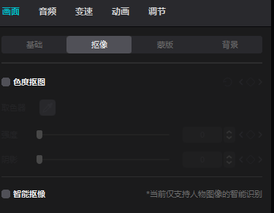
Panels
智能抠图
抠出人像，切换背景

Slide 16
Changba
03
PART THREE
实操小例子
Marketing Programs

Slide 17

Examples
实操小例子
生成视频内容进度条
制作拍照效果
文字晃动效果
文字镂空效果
蒙版制作分屏

Slide 18
Changba
Thank For Watching
感谢您的观看

